Slide 1
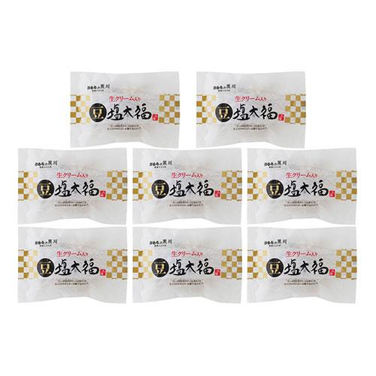
【提案書】
岡山 大正9年創業「おもちの黒川」生クリーム入り豆塩大福 ※税率8％
大正9年創業の岡山県倉敷市にある名店『おもちの黒川』の、生クリーム入り豆塩大福。しっかりとしたコシのもっちりもち生地に、上品なあんこの甘さとほんのり感じられる塩気が絶妙です。
特徴
納期
納期スペース
仕様
注意事項 : 賞味期間：30日間（冷凍）
備考 : ＜セット内容＞ 生クリーム入り豆塩大福×8
お見積
お見積りスペース

